Slide 1
Развитие внутреннего контроля и аудита в Межрегиональных филиалах ФКУ «ЦОКР»
Начальник отдела
внутреннего контроля и аудита
Е.Г. Чупров

Slide 2
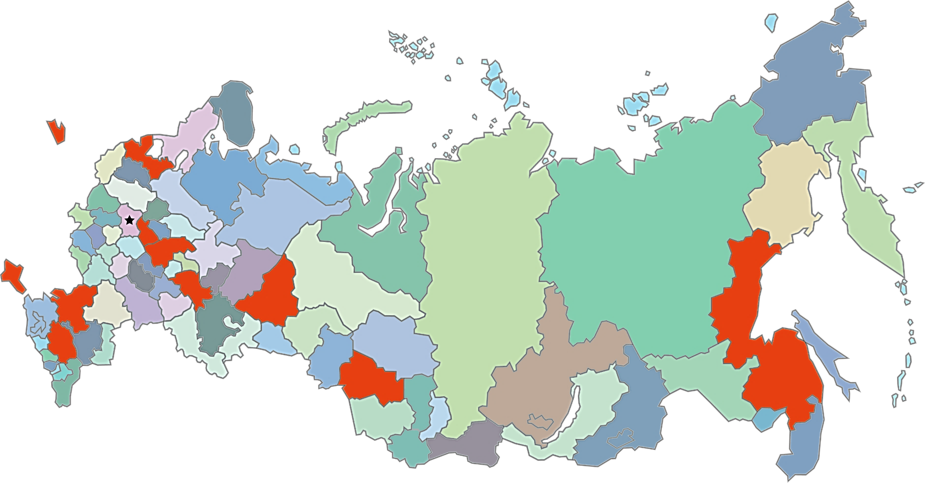
Межрегиональный филиал
ФКУ «ЦОКР» в г. Санкт-Петербурге
Межрегиональный филиал
ФКУ «ЦОКР» в г. Владимире
Филиал ФКУ «ЦОКР» по Калининградской области
Филиал ФКУ «ЦОКР» по
Крымскому федеральному округу
Межрегиональный филиал
ФКУ «ЦОКР» в г. Ростове-на-Дону
Межрегиональный филиал
ФКУ «ЦОКР» в г. Ставрополе
Межрегиональный филиал ФКУ «ЦОКР» в г. Нижнем Новгороде
Межрегиональный филиал ФКУ «ЦОКР» в г. Новосибирске
Межрегиональный филиал ФКУ «ЦОКР» в г. Хабаровске
Межрегиональный филиал ФКУ «ЦОКР» по г. Казани
Межрегиональный филиал
ФКУ «ЦОКР» в г. Екатеринбурге

Slide 3
КАДРОВАЯ РАБОТА
Разработка кадровой политики и штатного расписания
Подбор персонала
Обучение персонала
Повышение качества работы

Slide 4
Создание Отделов внутреннего контроля и аудита в Межрегиональных Филиалах ФКУ «ЦОКР» согласно приказа «Об утверждении штатного расписания Федерального Казенного учреждения «Центр по обеспечению деятельности Казначейства России» от 10 апреля 2017 г № 83.
Перспектива роста и развития Отделов внутреннего контроля и аудита в Межрегиональных Филиалах ФКУ «ЦОКР»

Slide 5
Концепция развития отдела внутреннего контроля и аудита в Межрегиональных Филиалах ФКУ «ЦОКР»
Цели, задачи, направления развития
Положения отдела внутреннего контроля и аудита, принципы, требования
Стандарты внутреннего контроля и внутреннего аудита Федерального казначейства: инструментарий

Slide 6
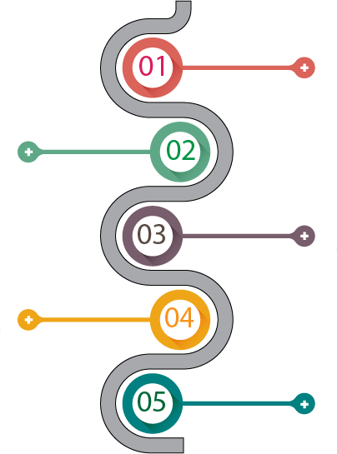
Внедрения системы мониторинга государственных закупок в Отделы внутреннего контроля и аудита Межрегиональных филиалах ФКУ «ЦОКР» в отношении закупок товаров, работ, услуг для обеспечения федеральных нужд
Соблюдение требований к обоснованию закупок
Обоснование начальной (максимальной) цены контракта, цены контракта заключаемого с единственным поставщиком (подрядчиком, исполнителем), включенной в план-график
Применение заказчиком мер ответственности и совершения иных действий в случае нарушения поставщиком (подрядчиком, исполнителем) условий контракта
Соответствие использования поставленного товара, выполненной работы (ее результата) или оказанной услуги целям осуществления закупки.
Соответствие поставленного товара, выполненной работы (ее результата) или оказанной услуги условиям контракта

Slide 7
СПАСИБО ЗА ВНИМАНИЕ

